Slide 1


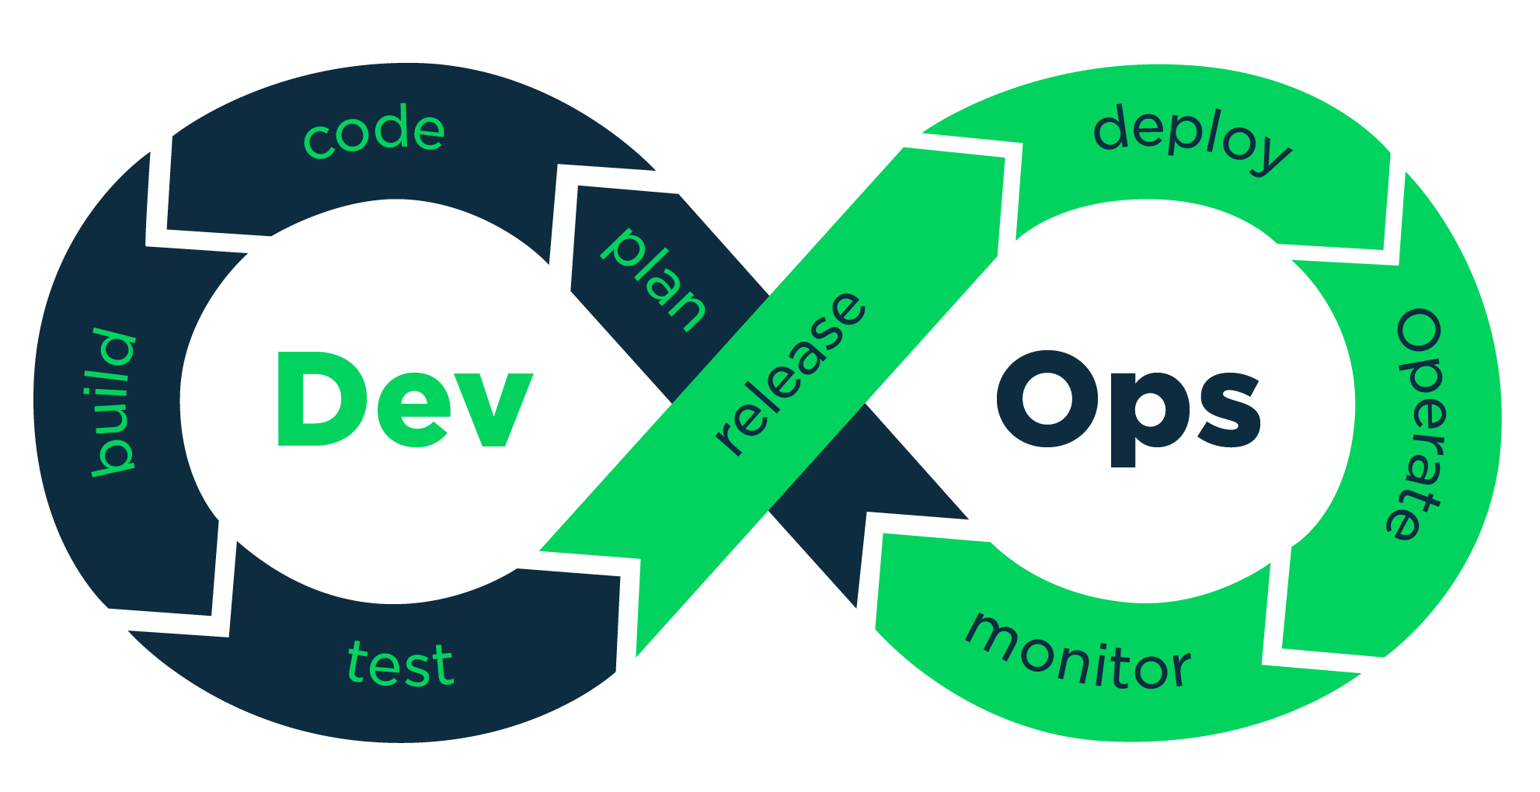
TÓPICOS ESPECIAIS EM REDES
Graduandos :
Oberdan –Felipe-Ayrton-Rafael Carvalho-Leonardo-Renato
Notes:
Este modelo pode ser usado como arquivo de partida para fornecer atualizações para um projeto do projeto.
Seções
Clique com o botão direito em um slide para adicionar seções. Seções podem ajudar a organizar slides ou a facilitar a colaboração entre vários autores.
Anotações
Use a seção Anotações para anotações da apresentação ou para fornecer detalhes adicionais ao público. Exiba essas anotações no Modo de Exibição de Apresentação durante a sua apresentação.
Considere o tamanho da fonte (importante para acessibilidade, visibilidade, gravação em vídeo e produção online)
Cores coordenadas
Preste atenção especial aos gráficos, tabelas e caixas de texto.
Leve em consideração que os participantes irão imprimir em preto-e-branco ou escala de cinza. Execute uma impressão de teste para ter certeza de que as suas cores irão funcionar quando forem impressas em preto-e-branco puros e escala de cinza.
Elementos gráficos, tabelas e gráficos
Mantenha a simplicidade: se possível, use estilos e cores consistentes e não confusos.
Rotule todos os gráficos e tabelas.

Slide 2
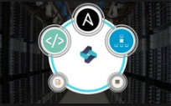
Visão Geral do Trabalho
Definição Arquitetura DevOps Trabalho
Definição da Ferramenta Ansible
Seu papel na Infraestrutura
O futuro da Infraestrutura
Notes:
Do que se trata o projeto?
Defina a meta deste projeto
É semelhante a projetos anteriores ou se trata de um novo esforço?
Defina o escopo deste projeto
É um projeto independente ou está relacionado a outros projetos?
* Observe que este slide não é necessário para reuniões de status semanais

Slide 3

Definição DevOps
Definição Arquitetura DevOps Trabalho
Devops é um termo criado para descrever um conjunto de práticas para integração entre as equipes de desenvolvimento de softwares, operações (infraestrutura ou sysadmin) e de apoio envolvidas (como controle de qualidade) e a adoção de processos automatizados para produção rápida e segura de aplicações e serviços
Notes:
Do que se trata o projeto?
Defina a meta deste projeto
É semelhante a projetos anteriores ou se trata de um novo esforço?
Defina o escopo deste projeto
É um projeto independente ou está relacionado a outros projetos?
* Observe que este slide não é necessário para reuniões de status semanais

Slide 4
Definição DevOps
Notes:
Do que se trata o projeto?
Defina a meta deste projeto
É semelhante a projetos anteriores ou se trata de um novo esforço?
Defina o escopo deste projeto
É um projeto independente ou está relacionado a outros projetos?
* Observe que este slide não é necessário para reuniões de status semanais

Slide 5

A RedHat empresa conhecida no mercado de sistemas operacionais, e dona da ferramenta Ansible.
"Um dos maiores desafios na TI atual está em oferecer integração e implantação contínuas (CI/CD) sem nenhum tempo de inatividade.”
Notes:
* Se qualquer um desses essas questões causaram um atraso de cronograma ou apontaram a necessidade de discussão adicional. Detalhes no próximo slide.

Slide 6
Ansible
Na computação, a Ansible é uma ferramenta de provisionamento de software de código aberto, gerenciamento de configuração e implementação de aplicativos. Ele é executado em muitos sistemas semelhantes ao Unix e pode configurar tanto sistemas semelhantes ao Unix quanto o Microsoft Windows
Notes:
* Se qualquer um desses essas questões causaram um atraso de cronograma ou apontaram a necessidade de discussão adicional. Detalhes no próximo slide.

Slide 7
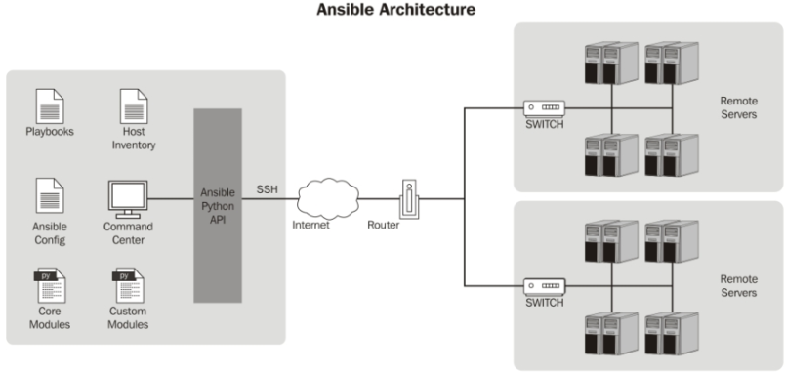
Seu papel na arquitetura
Notes:
Duplique este slide, conforme o necessário, se houver mais de uma questão.
Este slide e slides relacionados pode ser movido para o anexo ou oculto, se necessário.

Slide 8
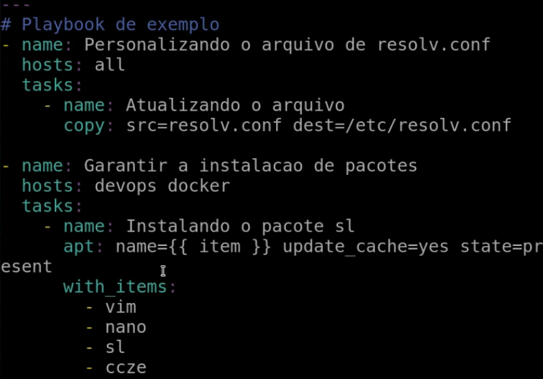

Playbook
Notes:
Duplique este slide, conforme o necessário, se houver mais de uma questão.
Este slide e slides relacionados pode ser movido para o anexo ou oculto, se necessário.

Slide 9

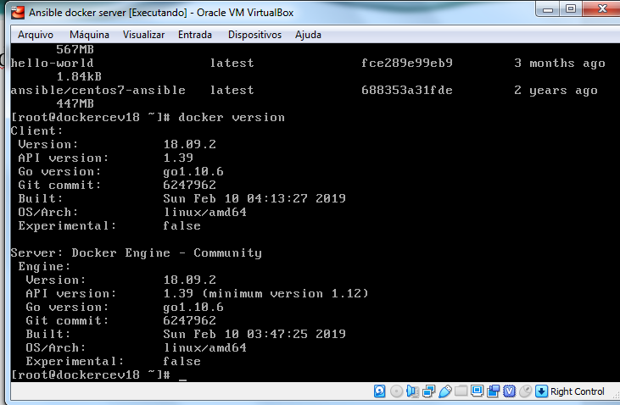
docker
Notes:
Duplique este slide, conforme o necessário, se houver mais de uma questão.
Este slide e slides relacionados pode ser movido para o anexo ou oculto, se necessário.

Slide 10
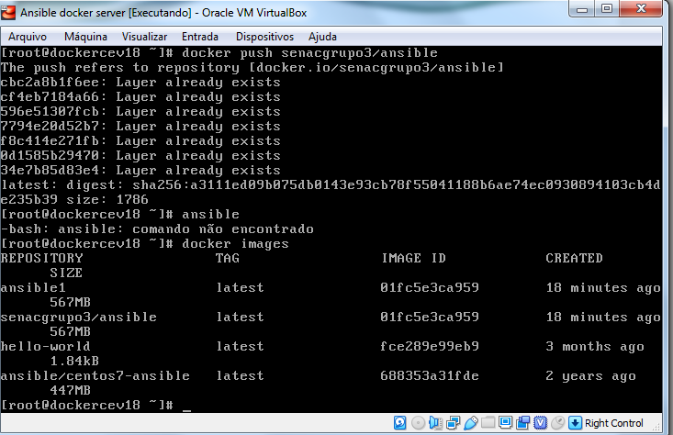
docker
Notes:
Duplique este slide, conforme o necessário, se houver mais de uma questão.
Este slide e slides relacionados pode ser movido para o anexo ou oculto, se necessário.

Slide 11
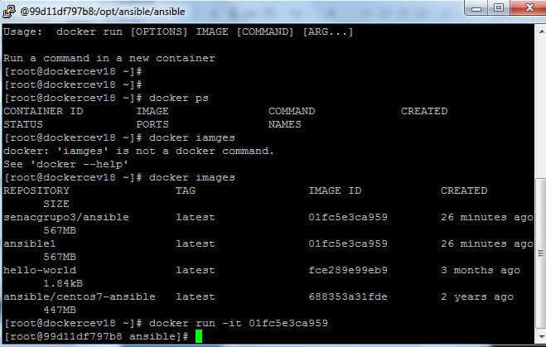
docker
Notes:
Duplique este slide, conforme o necessário, se houver mais de uma questão.
Este slide e slides relacionados pode ser movido para o anexo ou oculto, se necessário.

Slide 12
docker
Notes:
Duplique este slide, conforme o necessário, se houver mais de uma questão.
Este slide e slides relacionados pode ser movido para o anexo ou oculto, se necessário.

Slide 13
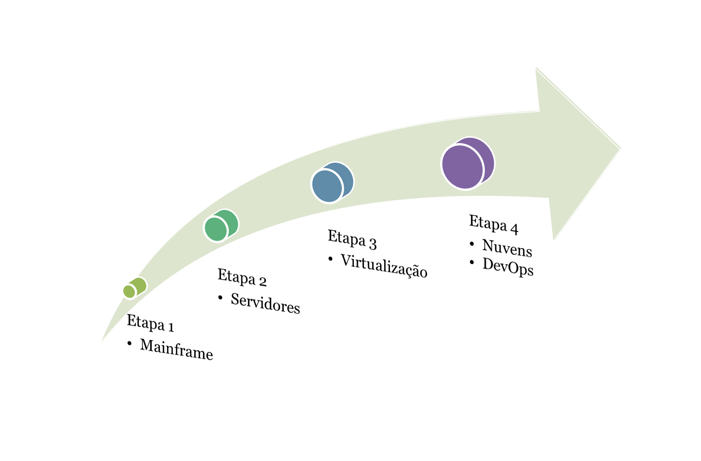
Linha do Tempo
Notes:
Os seguintes slides mostrar vários exemplos de linhas do tempo usando gráficos SmartArt.
Inclua uma linha do tempo para o projeto, marcando claramente as etapas, datas importantes, e destaque em ponto o projeto se encontra agora.

Slide 14

O futuro da Infraestrutura
“ A combinação de filosofias culturais, práticas e ferramentas que aumentam a capacidade de uma empresa de distribuir aplicativos e serviços em alta velocidade: otimizando e aperfeiçoando produtos em um ritmo mais rápido do que o das empresas que usam processos tradicionais de desenvolvimento de software e gerenciamento de infraestrutura”

Slide 15

O futuro
Uma das principais diferenças nessa cultura é que não temos mais somente o papel do especialista e nem da separação das equipes por “silos”, ou seja, equipes especializadas em determinada torre, como por exemplo equipe de banco de dados, equipe de aplicação ou equipe de sistemas operacionais. A tendência é que uma única pessoa ou uma única equipe seja responsável por todas as torres.
Notes:
Prepare slides para o apêndice caso detalhes adicionais ou slides complementares venham a ser necessários. O apêndice também será útil se a apresentação for distribuída posteriormente.

